Slide 1
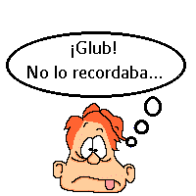
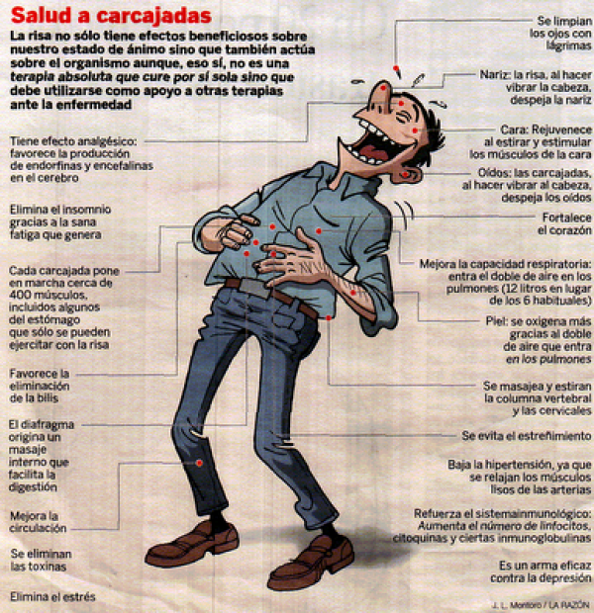
ACTIVIDADES PARA
PERSONAS MAYORES
MES DE
NOVIEMBRE
RISOTERAPIA y LUDOTECA-MAYOR
Martes. De 10 a 11 horas,
en la Asociación Zamora.
TALLER DE MEMORIA y MUSICOTERAPIA
Jueves. De 10 a 11 horas,
en la Asociación Zamora.
GRUPO DE TEATRO (GUIÑOL)
Martes o jueves (semanas alternas). De 10 a 11 horas,
en la Asociación Zamora.

